Slide 1
Travail de cloche
Vous voulez faire un revolution pour renverser les capitaines de LCHS. Que sera votre dévise?

Slide 2
Bonjour!
vendredi, le trente et un janvier

Slide 3
Vendredi, vendredi
Rah, rah, rah!
Vendredi, vendredi
On y va!

Slide 4
There will be an exam covering Les Misérables and all other material discussed in class Tuesday, February 4.

Slide 5
Et maintenant…

Slide 6
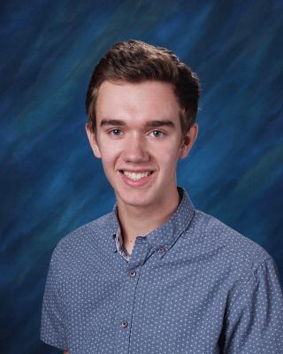
Et maintenant VOICI JACK!

Slide 7
Les Misérables

Slide 8
Devoirs

Slide 9
Billet de sortie
Thénardier n’est plus au prison. Pensez-Vous qu’il a servi son condemnation ou qu’il s’est enfuit? Pourquoi?

